Slide 1
ООО «МАСТИКА»
Производство и реализация Битумно-полимерных материалов

Slide 2
О компании
1950 г. Решение Совета Министров СССР о строительстве в городе Сызрань завода изоляционных материалов.
1961 г. Сызранский завод изоляционных материалов поставляет свою продукцию по всей территории СССР.
2015 г. Производственные линии модернизированы и оснащены уникальным оборудованием. В производстве используются инновационные материалы и технологии.
Собственная аттестованная лаборатория, что позволяет гарантировать качество выпускаемой продукции.
На сегодня день предприятие имеет возможность выпускать около 50 тысяч тонн мастики и около 35 тысяч тонн ПБВ в год.

Slide 3
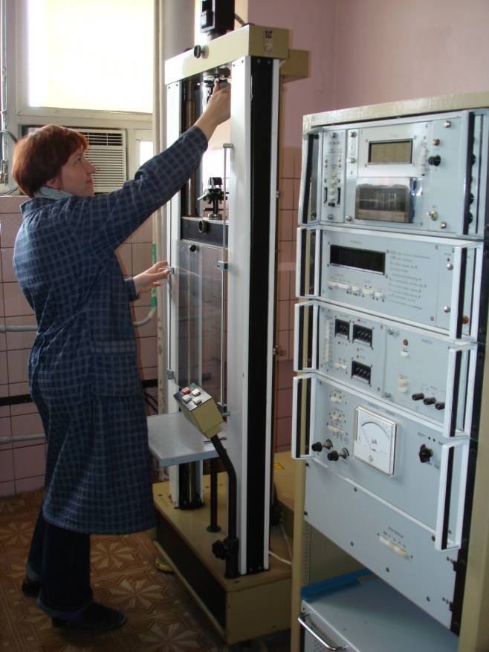
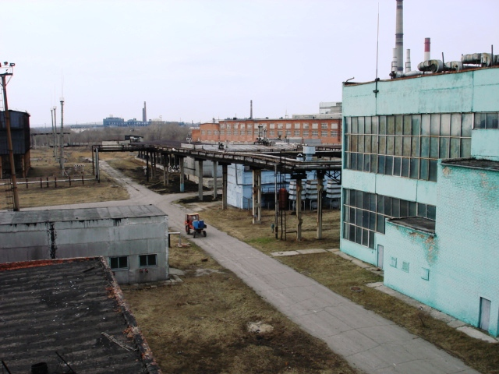
Предприятие более 50 лет специализируется на выпуске битумно – полимерных материалов. Современное технологическое оборудование, квалификация персонала и сотрудничество с отраслевыми институтами позволяют постоянно совершенствовать качество изоляционных материалов. В 2014 г. было разработано несколько марок мастик холодного применения.

Slide 4
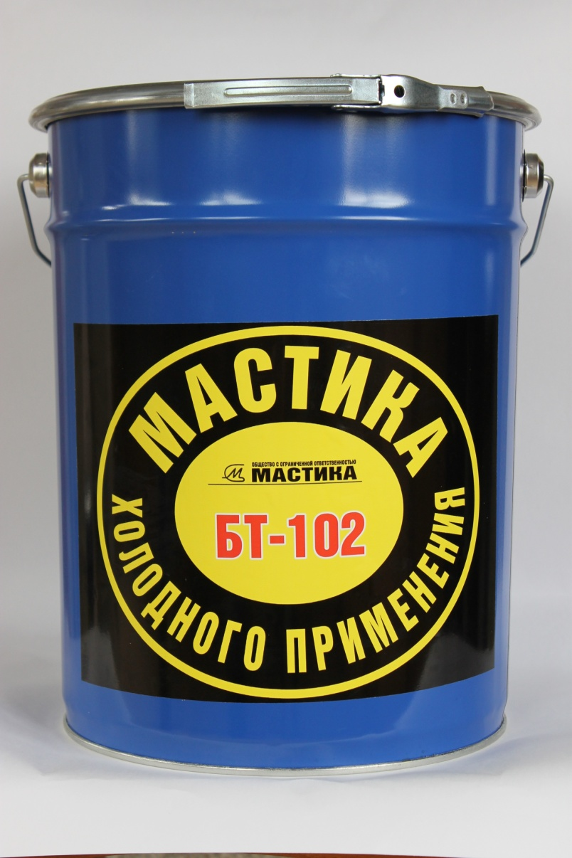
Мастика «БТ-102»
Мастика холодного нанесения «БТ-102» ТУ 5775-007-48097807-2014 - для устройства мастичных кровель, новых и реконструкции всех видов старых кровель (черепица, шифер, оцинковка, рубероид).
Используется в качестве отделочного и защитного покрытия для металлических конструкций, обладает хорошей проникающей способностью и может использоваться для пропитки деревянных и бетонных поверхностей.

Slide 5
Технические характеристики
Цвет | черный
Вязкость условная по ВЗ-246 при температуре 20 ̊С, с | 40-50
Массовая доля нелетучих веществ, % не менее | 35
Водостойкость при температуре 20±3 ̊С в течение 24 часов | Отсутствие пузырей, вздутий и отслоений
Время высыхания пленки до ст.2 при температуре 20±2 ̊С, ч, не более | 1,5
Стойкость пленки к статистическому воздействию воды при температуре 20±2 ̊С, ч, не менее | 48
Стойкость пленки к статистическому воздействию 3% р-ра NaCL при температуре 20±2 ̊С, ч, не менее | 24
Прочность сцепления между слоями, Мпа (кг/см3), не менее | 0,1 (1,0)

Slide 6
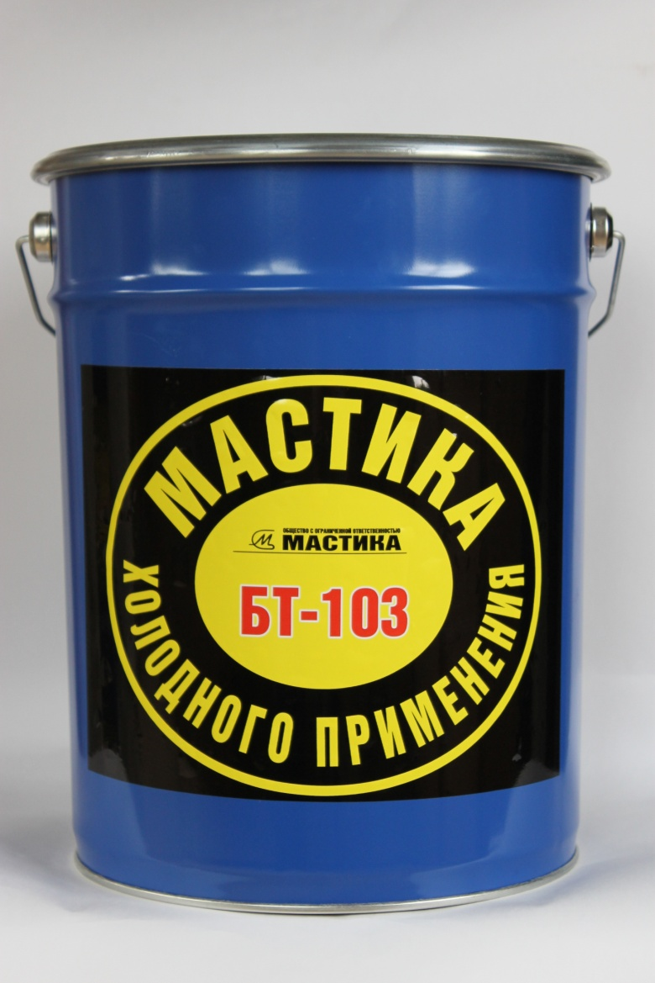
Мастика «БТ -103», «БТ-103-Л»
Мастика холодного применения гидроизоляционная «БТ-103» ТУ 5775-007-48097807-2014 - для гидроизоляционной защиты фундаментов, свай, подвалов, заглубляемых емкостей, полов бассейнов, ванн, душевых, антикоррозионной обработки металлических конструкций, в том числе трубопроводов.
Мастика холодного нанесения гидроизоляционная «БТ–103–Л» ТУ 5775-007-48097807-2014 для гидроизоляционной защиты фундаментов, свай, подвалов, заглубляемых емкостей, полов бассейнов, ванн, душевых, антикоррозионной обработки металлических конструкций, бетонных и асфальтобетонных поверхностей.
Основными преимуществами является экономичность в совокупности с надёжными эксплуатационными характеристиками. Температура применения не ниже +5 ˚С.

Slide 7
Технические характеристики
Цвет | черный
Вязкость условная по ВЗ-246 при температуре 20 ̊С, с | 35-45
Массовая доля нелетучих веществ, % не менее | 35
Водостойкость при температуре 20±3 ̊С в течение 24 часов | Отсутствие пузырей, вздутий и отслоений
Время высыхания пленки до ст.2 при температуре 20±2 ̊С, ч, не более | 1,5
Стойкость пленки к статистическому воздействию воды при температуре 20±2 ̊С, ч, не менее | 48
Стойкость пленки к статистическому воздействию 3% р-ра NaCL при температуре 20±2 ̊С, ч, не менее | 24

Slide 8
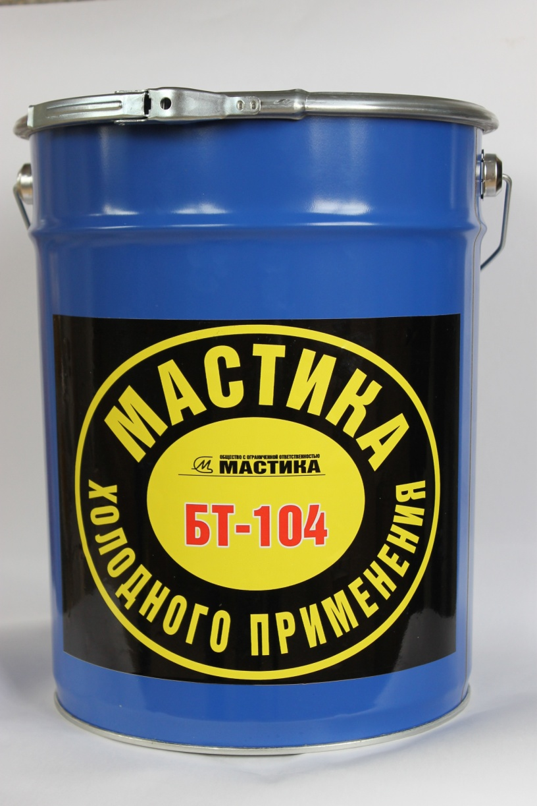
Мастика «БТ -104»
Мастика холодного нанесения приклеивающая «БТ-104» ТУ 5775-007-48097807-2014 - для приклеивания рулонных битумных, битумно–полимерных, кровельных и гидроизоляционных материалов, а также гибкой черепицы к бетонным, металлическим, цементно–песчаным и другим поверхностям.

Slide 9
Технические характеристики
Цвет | черный
Вязкость условная по ВЗ-246 при температуре 20 ̊С, с | 30-40
Массовая доля нелетучих веществ, % не менее | 30
Прочность сцепления между слоями, Мпа (кг/см3), не менее | 0,1 (1,0)
Водостойкость при температуре 20±3 ̊С в течение 24 часов | Отсутствие пузырей, вздутий и отслоений
Время высыхания пленки до ст.2 при температуре 20±2 ̊С, ч, не более | 1,5
Стойкость пленки к статистическому воздействию воды при температуре 20±2 ̊С, ч, не менее | 48
Стойкость пленки к статистическому воздействию 3% р-ра NaCL при температуре 20±2 ̊С, ч, не менее | 24

Slide 10
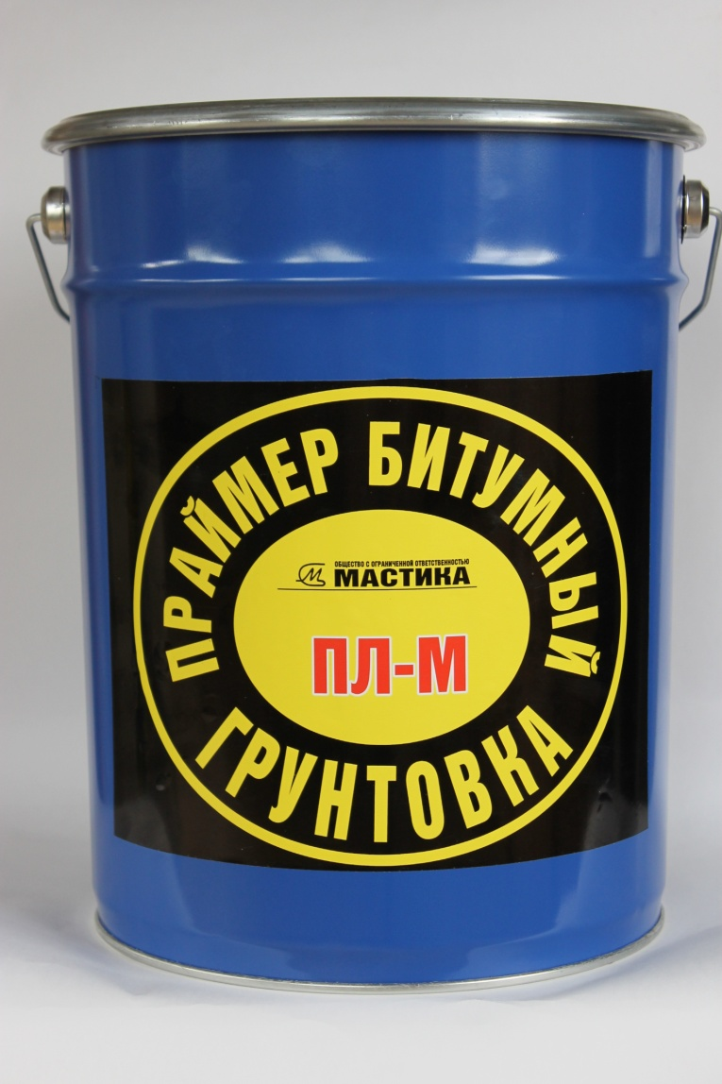
Праймер «ПЛ-М»
Полимерно-битумная (ПЛ-М) ТУ 5775-001-01297858-01 - для обработки металлоконструкций и трубопроводов от коррозии, применяется как грунт под битумные мастики и мастичные материал. Используется для гидроизоляции и защиты от атмосферного воздействия металла, дерева, бетона.
Обладает хорошим сцеплением с поверхностью. Образует на поверхности прочную защитную плёнку.

Slide 11
Технические характеристики
Цвет | черный
Вязкость по ВЗ-4 при 20̊ С, с | 20±5
Сухой остаток, %, не менее | 22,0
Адгезия к праймированной стали при 20˚С мастик, МПа, не менее | 0,25
Полимерных лент, Н/см, не менее | -
Адгезия к праймированной стали полимерных лент после выдержки в воде в течение 1000 часов при 40˚С Н/см, не менее | -
Площадь отслаивания покрытий при катодной поляризации, см2, не более, при 20˚С при 40˚С | 5,0 10,0

Slide 12
Наши контакты
446008, Самарская область, г. Сызрань,Промзона,
территория ООО «Адгезия-ЗИМ»
Телефон отдела продаж: +7 (8464) 99-90-07, +7 (8482) 57-00-17
Факс: +7 (8464) 99-90-09
E-mail: ooomastika@gmail.com, 63mastika@gmail.com
Сайт: www.mastika63.ru
Мы с радостью ответим на все интересующие Вас вопросы!

